Slide 1

Yönetim Fonksiyonu

Slide 2

Yönetimin Tanımı ve Anlamı
Yönetim, işletme (veya örgüt) amaçlarına etkili ve verimli bir şekilde ulaşmak üzere planlama, örgütleme, yöneltme, koordinasyon ve denetim fonksiyonlarının yerine getirilmesidir.

Slide 3
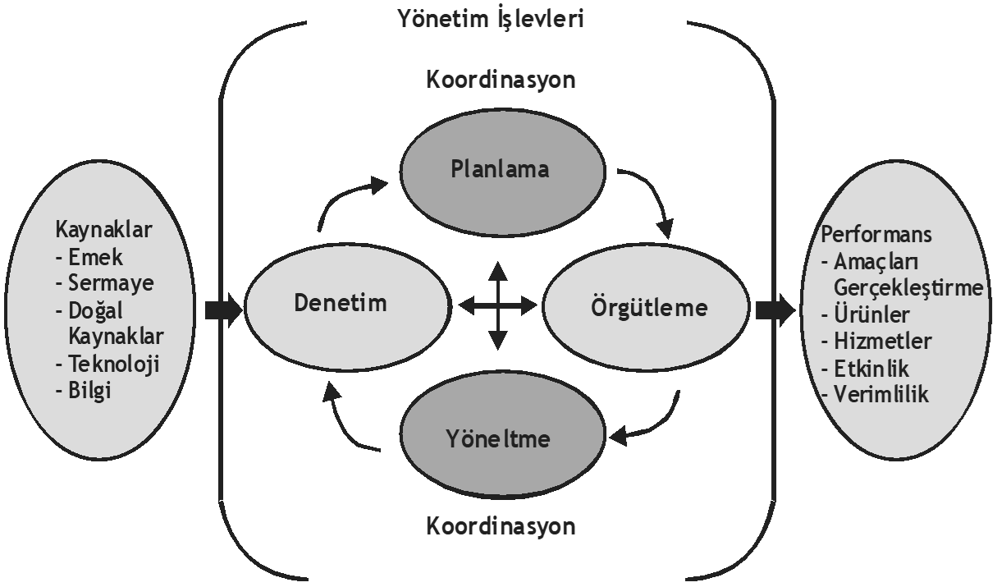
Yönetimin Tanımı ve Anlamı

Slide 4
Yönetim Fonksiyonları
Planlama; geleceğe yönelik gelişmelerin tahmin edilmesi, işletme amaçlarının ve bu amaçlara nasıl ulaşılacağının belirlenmesidir.
Örgütleme; işletme yapısının (örgütsel yapının) oluşturulması, işlerin ve çalışanların belirlenmesi, amaçlara ulaşmayı sağlayacak ortamın oluşturulmasıdır.
Yöneltme(yürütme); grup halinde örgütü oluşturan insanları (astları) amaçlara ulaşma yolunda motive etme, yönlendirme ve harekete geçirmedir.

Slide 5
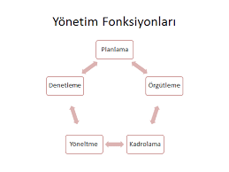
Yönetim Fonksiyonları
Koordinasyon; çalışmayı kolaylaştırmak ve başarıyı sağlamak için bütün faaliyetlerin ve çalışanların uyumlaştırılmasıdır.
Denetim; amaçlara ulaşıp ulaşılmadığı veya ne ölçüde ulaşıldığının belirlenip düzeltici tedbirlerin alınmasıdır.

Slide 6
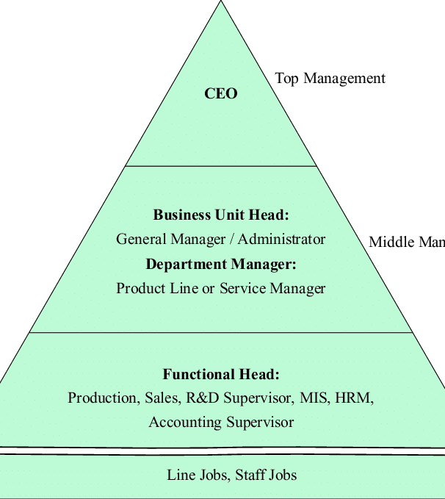
Yönetim Kademeleri
1.Üst kademe Yönetimi ve yöneticileri (Tepe Yönetimi ve Tepe Yöneticileri): En fazla yetki ve güce sahiptirler ve tüm işletmenin yönetim sorumluluğunu taşırlar; işletmenin amaçlarını, uzun dönemli politika ve stratejilerini belirlerler.
2.Orta kademe yönetimi ve yöneticileri: Tepe yönetimince belirlenen genel amaçları gerçekleştirmeye yönelik uygulama planları geliştiren; alt kademe yöneticilerin çalışmalarını koordine ederler.
3.Alt kademe yönetimi ve yöneticileri: Günlük faaliyetleri gerçekleştiren personelin gözetiminden sorumlu ilk düzey yöneticilerdir.

Slide 7
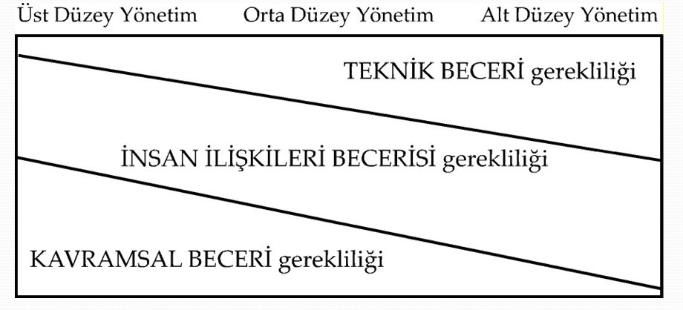
Yönetici Becerileri

Slide 8
Teknik Beceri
Teknik beceriler; özgün bir alanda uzmanlığa sahip olmayı, uzmanlık bilgilerini uygulayabilmeyi, teknik yenilikler yapabilmeyi gerektirir. Buradaki “teknik” sözcüğü “genel” bir deyimdir. Teknoloji ve mühendislik anlamında değildir. Onları da içerecek şekilde daha geniş bir anlama sahiptir.
Ekonomi bilimine hâkim olma, finans alanına hâkim olma, halkla ilişkiler alanına hâkim olma, bilgi işlem veya bilgisayar programcılığı alanına hâkim olma, dini bilgiler alanına hâkim olma “teknik yetkinliktir” ve teknik beceriye işaret eder. Kişinin ihtisas alanıyla ilgilidir.

Slide 9
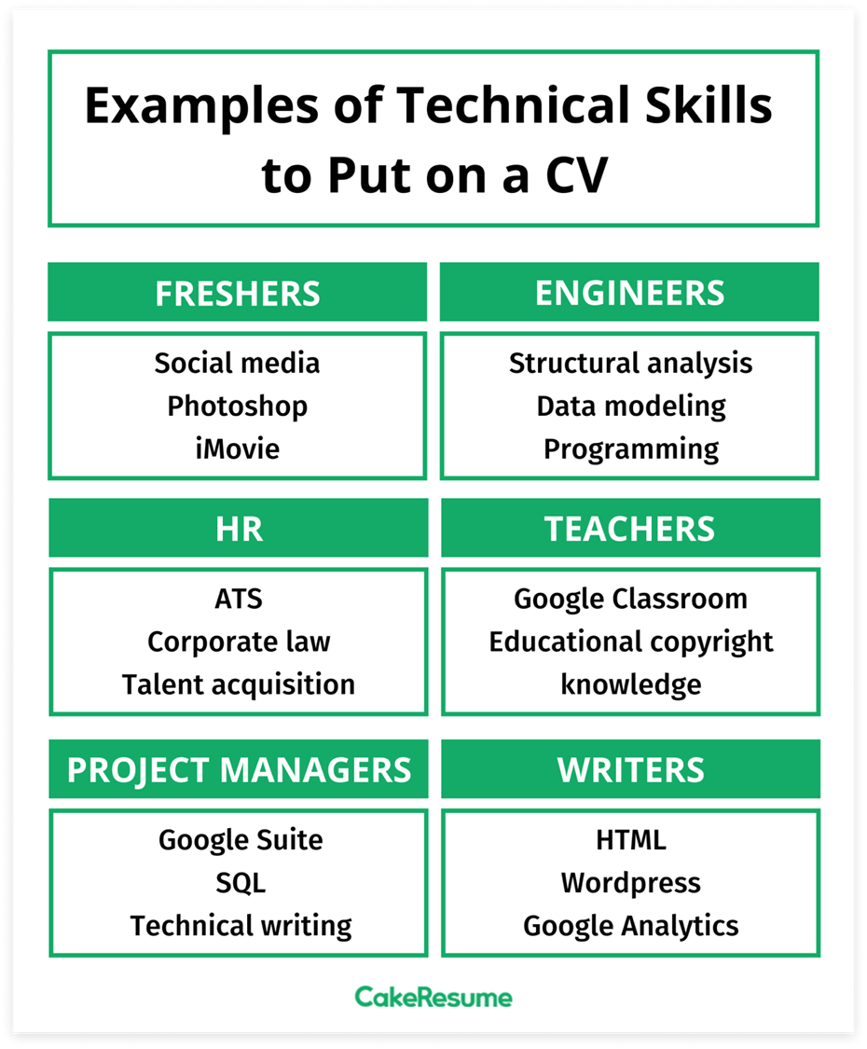
Teknik Beceri

Slide 10
İnsan İlişkileri Becerisi
Örgütün her seviyesinde çalışanlarla etkin bir şekilde iletişim ve etkileşim içine girmeye imkân sağlayan becerilerdir. “İnsanlarla ilişki kurma becerisini” tanımlar. Bu beceride çalışanları tanıma, onları oldukları gibi kabul etme, kişilere anlayacakları dille konuşma, onlara saygı duyma, onlardan saygı görme, taleplerini yaptırabilme önemlidir. Yönetici şu üç alanda kendisini geliştirirse insan ilişkileri imajını düzeltmiş olur:
diğerlerinin duygu ve hislerini tanıma,
gerçekleştireceği hareket tarzının sonuçlarını tahmin edebilme,
kendi değerlerini ve çalışma anlayışını gözden geçirerek onları daha yararlı bir şekilde kullanabilme..

Slide 11

Kavramsal Beceri
Kavramsal becerilerden bazıları aşağıdaki gibidir:
- Hızlı ve isabetli karar verme
- Derin düşünebilme ve üç hamle sonrasını görebilme
- Plan yapabilme
- Kavram, terim üretebilme
- Karşılaştırma yapabilme,
- Öncelikleri saptama
- Üç boyutlu görselleştirme
- Akıl yürütme,
- Neden-sonuç ilişkisi kurma

Slide 12
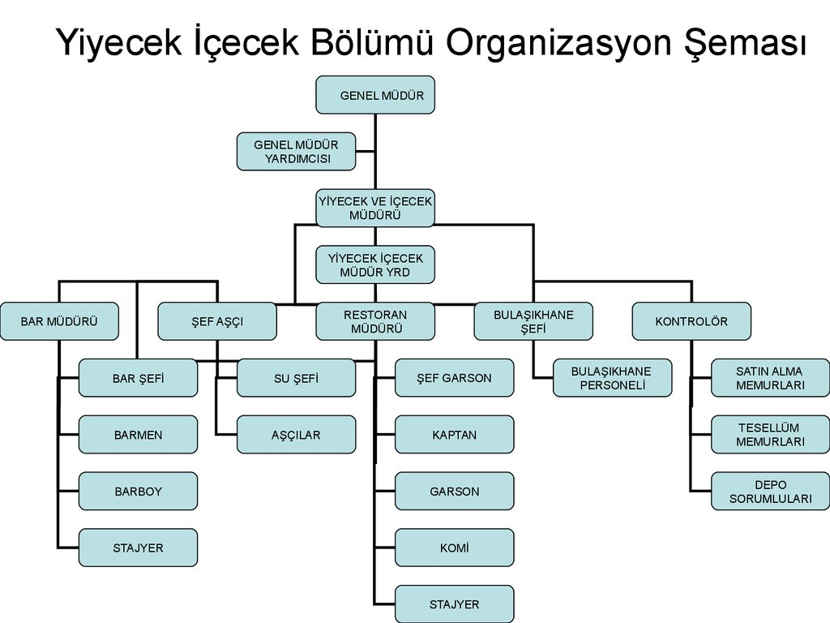

Slide 13

İyi Bir Yöneticinin Özellikleri
İnsanları tanıma, insan sevgisi ve iletişim kurabilme
Objektiflik, adil olma
Mantıklı olma, analiz, sentez ve muhakeme(yargı) gücü
Düşüncelerini konulara ve sorunlara odaklaştırabilme ve açık-seçik ifade edebilme
Teknik bilgi ve tecrübe

Slide 14
İyi Bir Yöneticinin Özellikleri
Girişken (inisiyatif sahibi), dinamik ve azimli olma
Dış görünüşü ile çevrede kabul görme; tertipli ve düzenli olma
İyi bir “satıcı” olma; fikirlerini ikna yoluyla benimsetebilme
Sorumluluk sahibi olma
Güçlü irade ve kendine güven duygusuna sahip olma

Slide 15

Planlamanın Tanımı ve Anlamı
Planlama; belirli bir gelecekte nereye ulaşılmak istendiğinin ve oraya nasıl ulaşılacağının önceden belirlenmesidir.
Etkili bir planlama; geçmiş bilgilerin analizi, mevcut durumların ve ayrıca geleceğe dönük gelişmelerin değerlendirilmesini gerektirir.
Planlama ve denetim yönetimin vazgeçilmezleridir. Çünkü; planlama geleceğe dönük, denetim geçmişe dönüktür.

Slide 16
Plan Çeşitleri
Kapsanan zamana göre planlar:
1.Kısa vadeli veya süreli (1 yıla kadar vadeli)
2.Uzun vadeli veya süreli (1 yıldan uzun vadeli)
Kullanımın tek veya sürekli olmasına göre:
1.Tek kullanımlı planlar (program, bütçe, proje vb.)
2.Sürekli planlar (amaç, politika, stratejik plan).

Slide 17

Plan Çeşitleri
Planın kapsamına göre:
1.Genel “işletme planları” (tüm işletmeyi kapsarlar)
2.Bölüm veya birim planları (üretim, pazarlama vb. planları veya belirli bir mal grubu için planlar).
Yönetim kademelerine göre planlar:
1.Tepe yönetimince yapılanlar: (amaçlar, politikalar, stratejiler, uzun vadeli-stratejik planlar)
2.Orta kademe yönetimince yapılanlar (tamamlayıcı amaçlar, bölüm planları, politikaları ve stratejileri)
3.Alt kademe yönetimince yapılanlar (kısa dönemli amaçlar, projeler, tarifeler, iş programları).

Slide 18
Amaçlar: Başarıya ulaşmak için açıkça belirlenmiş olmalı ve işlerin yürütülmesinde göz önünde bulundurulmalıdır.
Politikalar: Hem üstlerin hem çalışanların davranış ve tutumlarını kolaylaştıran işletmenin resmi tutumudur.
Prosedürler (Usuller): Hedefe ulaşmada adım adım nasıl hareket edileceği, hangi işlerin görüleceğini belirtir.

Slide 19
Politika vs. Prosedür
Politikalar, şirketi karar almaya yönlendiren şart ve koşullardır. Prosedürler insanları herhangi bir faaliyet için yönlendiren sıralı adımlardır.
Politikalar, olağandışı ve alışılmadık bir duruma izin verdiği için zor ve hızlı kurallar değildir. Tersine, Prosedürler, serilerde takip edilmesi gereken, doğası gereği katıdır.
Politikalar kuruluşun nihai misyonunu yansıtır. Prosedürlerin aksine, politikaların pratik uygulamasını göstermek için yapılır.
Stratejileri desteklemek için politikalar yapılırken, Prosedürler programların uygulanmasında yardımcı olmaktadır.
Politikalar karar odaklı, ancak prosedürler eylem odaklı.
Politikaların, etkilenen insanlar tarafından iyice kabul edilmesi gerekir. Öte yandan, prosedürde metodik bir süreç bulunmalıdır.

Slide 20
Politika
İşe alım politikası
Kredi politikası
Gizlilik Politikası
Ödeme politikası
Koc Holding Politikalari

Slide 21
Prosedür
Bir malzeme siparişinin yerleştirilmesi gerektiğini varsayalım, ardından aşağıdaki prosedür izlenmelidir.
Adım 1: mağazalar departmanı, satın alma departmanına bir satın alma talebi gönderecektir.
Adım 2: satın alma departmanı, malzeme listesini analiz edecektir.
Adım 3: materyallerin ozelliklerinin belirlenmesi
Adım 4: çeşitli tedarikçilerden teklif alma.
Adım 5: fiyat, kalite, miktar vb. İle ilgili tekliflerin değerlendirilmesi
Adım 6: siparişin verilmesi.
Adım 7: tedarikçilerden malzeme alma.
Adım 8: malzemelerin kontrolü.
Adım 9: alınan malzemenin hazırlanması
Adım 10: tedarikçilere ödeme yapma

Slide 22
Planların Başlıca Türleri
Stratejiler ve stratejik planlar: İşletmenin büyüme ve gelişme yollarını gösteren tepe yönetimin karar alanına giren uzun dönemli planlardır.
Bütçeler: Beklenen sonuçların sayılarla açıklanmış şeklidir, belirli bir zaman dilimin kapsarlar.
Programlar: Bir amacın gerçekleştirilmesi için gerekli adımları, sorumlu kişileri, süreleri belirleyen bir ayrıntı planıdır.
Projeler: Özel nitelikli ayrıntı planlarıdır.

Slide 23
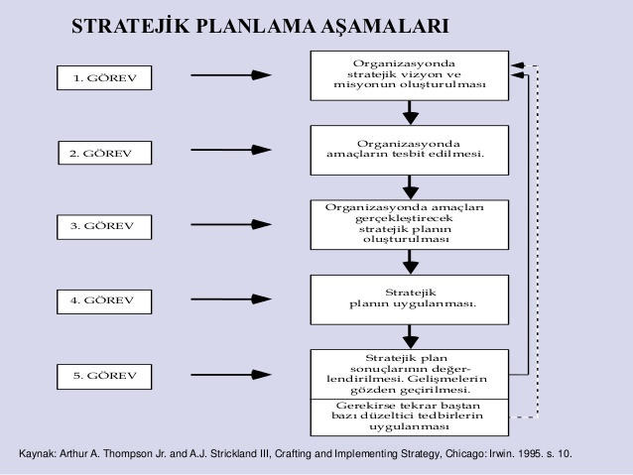

Slide 24

Planlamanın Başlıca Yararları
Sistemli olarak geleceği düşünme.
Uzun dönemli düşünme alışkanlığı ve ileriyi görme yeteneğini geliştirme
Kaynakların daha rasyonel kullanılmasını; tasarrufu sağlar.
Faaliyetlerin daha iyi koordinasyonunu sağlar.
Etkili bir denetim için gerekli standartları sağlar.
Ani değişikliklere karşı hazırlıklı olma imkanı sunar.
Yetki devrini kolaylaştırır.

Slide 25
Örgütleme (Organizasyon)
Örgütleme ya da organize etme; beşeri ve maddi faktörlerin işletme amaçlarını etkin ve verimli bir biçimde gerçekleştirmek üzere düzenlenmesidir.
Örgütlemede işletme amaçlarını verimli bir şekilde gerçekleştirmek için oluşan iktisadi bir işbirliğinden söz edilir ve bu birlikte şu unsurlar ortaya çıkar:
1.Yapılacak işler
2. İşleri yapacak insanlar ve bu insanlar arasında yetki ve sorumluluk ilişkileri
3. İşleri yapmaya yarayacak yer, araç ve yöntemler.

Slide 26

Örgütleme (Organizasyon)
1.İşlerin Organizasyonu: Dağınık bulunan işler benzerliklerine göre gruplara ve bölümlere ayrılır. Belli bir iş bölümü ve uzmanlaşma derecesi meydana gelir.
2.İnsan Gücünün Organizasyonu: İşin gerektirdiği bilgi, beceri, yetenek ve tecrübe gibi nitelikler ile bunların işleri yapacak personelde bulunup bulunmadığı araştırılır. Böylece her kişinin ne iş yapacağı, sorumlulukları ve kime karşı sorumlu olacağı belirlenir.
3.Yer, Araç ve Yöntemlerin Belirlenmesi: İşyerinde kullanılacak maddi araçlar ve fiziksel çevre üzerinde durulur.

Slide 27
Örgüt Yapısını Belirleyen Unsurlar
1.Amaç: Ulaşılmak istenen amaçlar, bu amaçlara ulaşmak için gereken işlerin ve faaliyetlerin niteliği organizasyon yapısını etkiler.
2.İşbölümü ve Uzmanlaşma Derecesi: Örgüt yapısındaki pozisyonlarda ileri düzeyde bir uzmanlaşmaya mı gidileceği, yoksa belirli bir iş içinde çeşitli görevlerin bir araya getirilip genelleşmeye mi gidileceği önemlidir.
3.Denetim Alanı Kademe Sayısı: Organizasyonda bir üste kaç astın bağlanacağını ifade eder yani bir üstün kaç astı etkili ve verimli olarak denetleyebileceğiyle ilgilidir.

Slide 28
Örgüt Yapısını Belirleyen Unsurlar
4.Merkezileşme Derecesi: Karar verme yetkisi alt kademelere doğru kaydırılırsa merkezileşmemiş; üst kademelerde toplanırsa merkezileşmiş bir organizasyon söz konusudur.
5.Bölümlere (Departmanlara) Ayırma: Genellikle fonksiyonlara, mamule ve bölgeye göre yapılır.
6.Komuta ve Kurmay(Danışman) Organları ve İlişkileri: Bu iki birim arasındaki ilişkilerin belirlenmesi organizasyon için önemlidir.

Slide 29
Departmanlara Ayırma
İşlevsel departmanlaşma.
Proses departmanlaşması.
Ürün departmanlaşma.
Coğrafi departmanlaşma.
Müşteriye göre departmanlaşma.
Birleşik departmanlaşma.
Zamansal departmanlaşma.
Sayı departmanlaştırması.

Slide 30
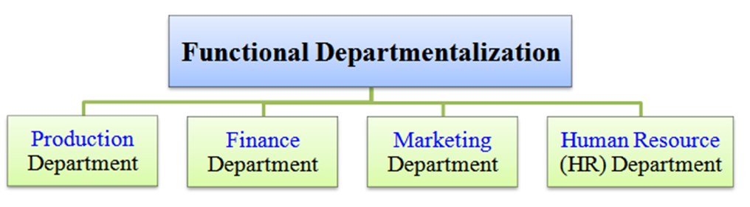
Fonksiyonlara Göre Bölümlere Ayırma
Yararları:
İhtisaslaşmayı kolaylaştırması, basit ve mantıklı olması
Her fonksiyonun kendi içinde koordinasyonunu kolaylaştırması
Faaliyetlerde iktisadiliği sağlaması.
Sakıncaları:
Aşırı merkeziyetçiliğe yol açması
Fonksiyonlar arası koordinasyon ile kontrolün zorlaşması
Haberleşme kanallarının iyi işlememesi ve kararların gecikmesi.

Slide 31
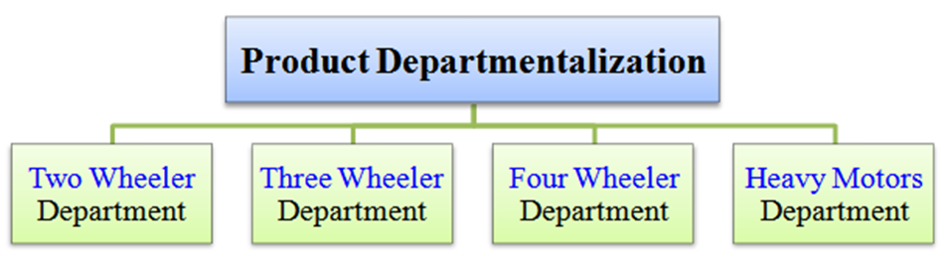
Ürünlere Göre Bölümlere Ayırma
Her mal veya mal grubu ile ilgili işler ve görevler bir araya getirilerek ayrı bir bölüm oluşturulur; üretim, pazarlama gibi fonksiyonlar her mal ve mal grubunun kendi bölümünde toplanır. En büyük yararı koordinasyonun kolaylaşmasıdır. En önemli sakıncası ise pahalı olmasıdır.

Slide 32
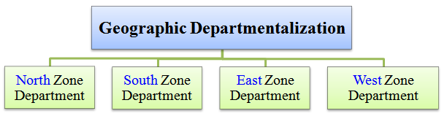
Coğrafi Bölümlere Ayırma
Yararları:
Bölgesel istek ve ihtiyaçlara cevap verebilmesi
Daha düşük maliyetlerle çalışabilmesi
Haberleşmeyi ve karar vermeyi hızlandırması
Sakıncaları:
Büyük ölçekli faaliyetlerin sağlayacağı tasarruflardan yararlanılamaması
Tek çeşit iş yapan araç ve aletlerden ve çok uzmanlaşmış personelden yararlanılamaması
Merkez faaliyetleri ile bölge faaliyetlerinin koordinasyonunun güçlüğü

Slide 33
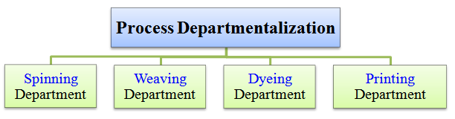
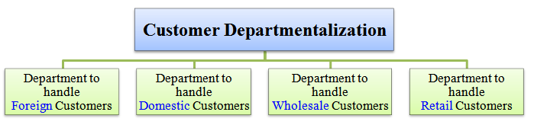
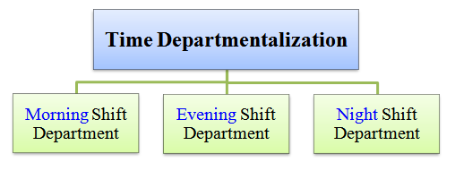
Diğer Bölümlere Ayırma Yöntemleri

Slide 34
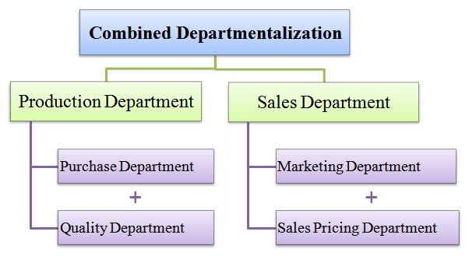
Diğer Bölümlere Ayırma Yöntemleri

Slide 35
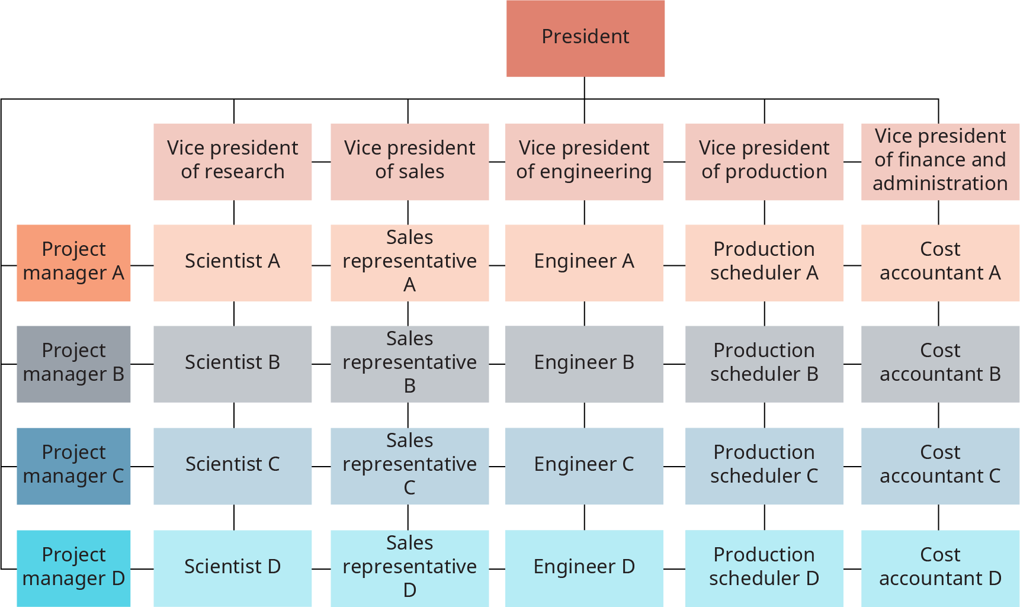
Modern Bölümlere Ayırma Yöntemleri

Slide 36
Modern Bölümlere Ayırma Yöntemleri
Matris organizasyon: Bu sisteme kimi kaynaklarda proje yönetimi de denmektedir. Ancak, proje yapıları geçici yapılardır, bunun devamlı bir yapı haline dönüştürülmesi ise matris yapıdır. Matris yapı genellikle işletmenin çevresi çok değişken ve işletme bu değişken çevreye kolaylıkla uyum sağlaması gerekiyorsa yararlı olur.
Bu organizasyonun sakıncaları: Astların performans değerlendirmesinde sorunlar çıkabilmekte, iletişim kopuklukları, çatışma ve anlaşmazlıklar yaşanabilmektedir.

Slide 37
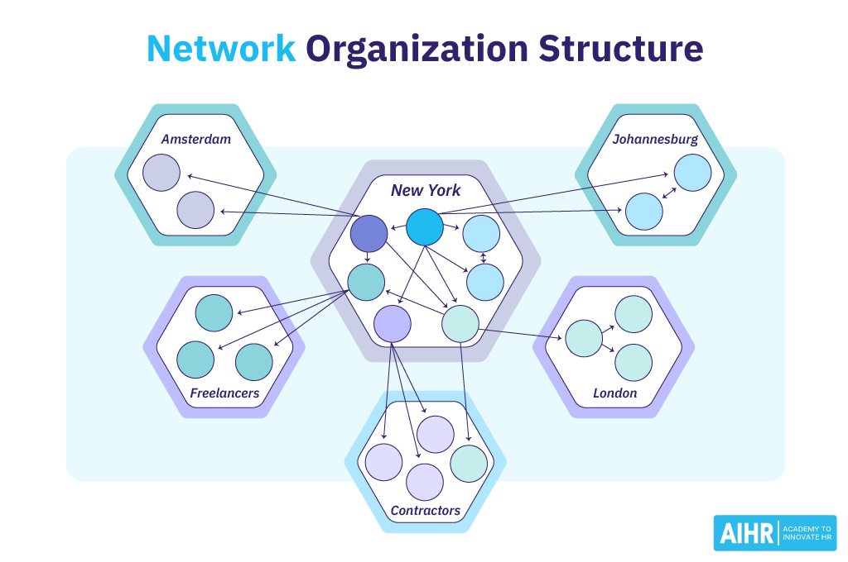
Modern Bölümlere Ayırma Yöntemleri

Slide 38
Modern Bölümlere Ayırma Yöntemleri
Şebeke (Network) Organizasyonu: Bir mal veya hizmeti üretmek için iki veya daha fazla kuruluşun aralarında işbölümüne giderek uzun süreli işbirliğine yönelmelerinden oluşan yapıdır. Temel faaliyetlerin her biri ayrı bir yönetim faaliyetleri altında çalışan ayrı bir organizasyonun konusu olmaktadır.

Slide 39
Organizasyonla İlgili Çeşitli Sorunlar
Yetki ve Yetki Devri: Yetki; başkalarına iş gördürme, belirli faaliyetleri yaptırma hakkıdır. Yetki devri(göçerilmesi) yöneticinin iş gördürme, belirli faaliyetleri başkalarına yaptırma hakkı konusunda başkalarını yetkili kılmasıdır. Ancak son sorumluluk yöneticidedir.
Komuta ve Kurmay Yetkileri: Komuta (hat) yetki, ast ile üst arasındaki hiyerarşiyi gösteren yetkidir. Kurmay yetkisinin (danışmanlık, müşavirlik) destekleme, yöneticiye yardımcı olma işlevi vardır.

Slide 40
Yöneltme (Yürütme)
Yöneltme, planlar yapılıp organizasyon yapısı oluşturularak işlerin gereğine göre kişiler görevlendirildikten sonra, bu organizasyonun ortak amaç doğrultusunda harekete geçirilmesi demektir.
Yöneticinin astlarının faaliyetlerini yönlendirmesi ve onlara ne yapmaları gerektiğini bildirmesiyle ilgili bir yönetsel süreçtir.

Slide 41
Yöneltme (yürütme) süreci:
1.Açık-seçik ve tam olarak astların yeteneklerine göre, onlara yapabilecekleri emir ve talimatlar verme.
2.Astların görevleri sürdürürken ihtiyaç duyabilecekleri eğitimler verme.
3.Yöneticilerin beklentilerini karşılama yolunda, işçilerin motivasyonu ile gerekli şekilde ilgilenme.
4.Çalışmada disiplin sağlama ve iyi çalışanları ödüllendirme.

Slide 42
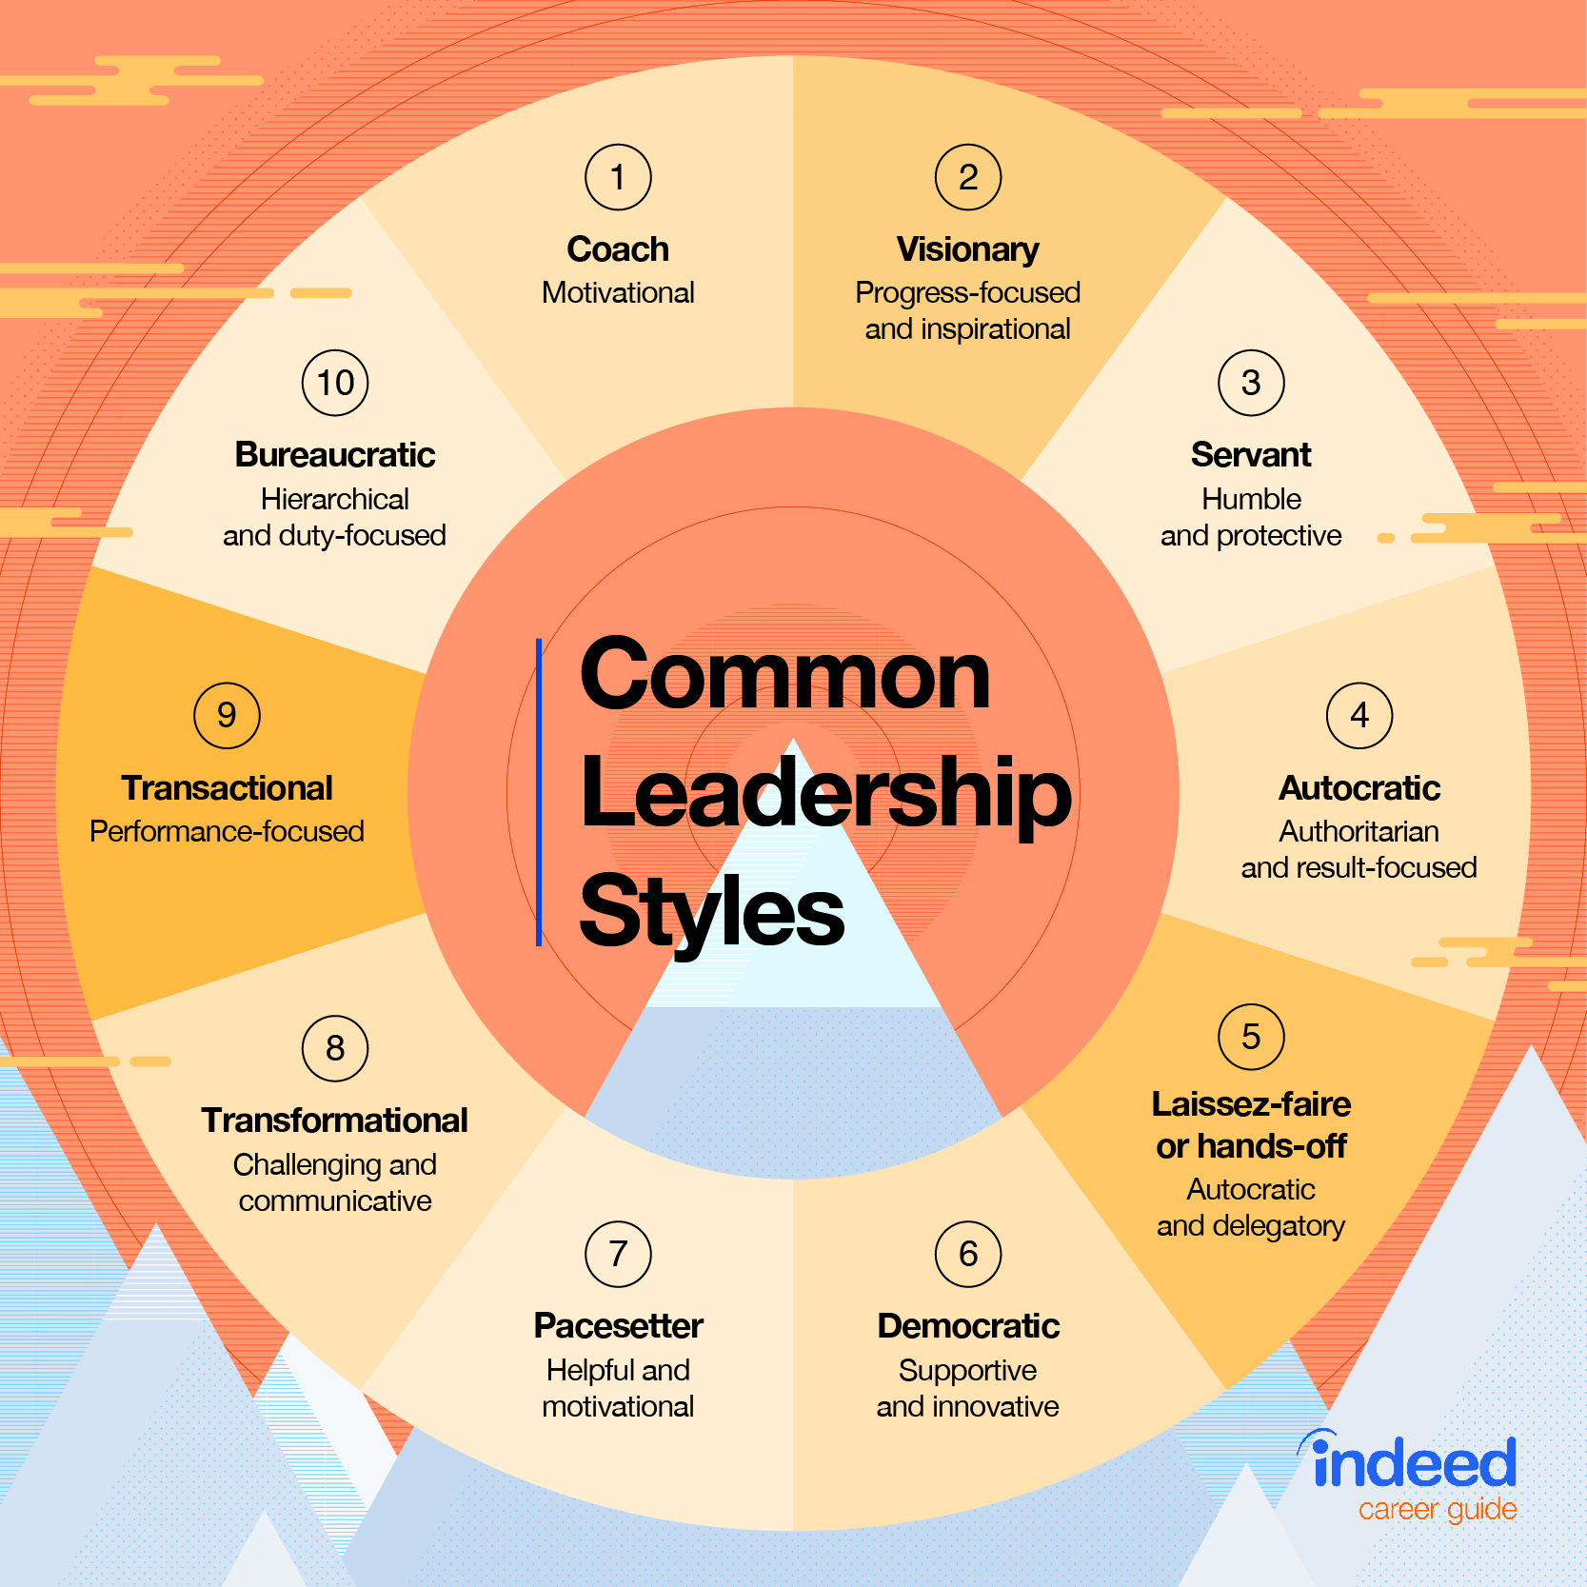

Slide 43
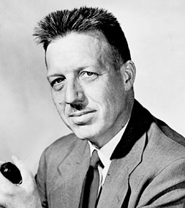
X ve Y Teorileri (McGregor)
Douglas McGregor, insan tabiatı, kişiliği ve davranışları üzerine bazı varsayımlara dayanarak, çok tartışılan iki liderlik tipi geliştirmiştir. “İşletmenin İnsan Yönü(1960)” adlı eserinde ilkine X teorisi, insan unsurunu ön planda tutan ikincisine de Y teorisi demiştir.

Slide 44
X ve Y Teorileri (McGregor)
X Teorisi
Ortalama bir insan çalışmayı sevmez, tembeldir ve imkan bulursa işten kaytarır.
İnsanların çoğunun işinde gereken çabayı göstermesi için, sıkı denetlenmesi, zorlanması, yönetilmesi ve ceza ile korkutulması gerekir.
Ortalama bir insanın yükselme hırsı sınırlıdır. İnsan, güven içinde olmayı, sorumluluk almamayı ve yönetilmeyi tercih eder.

Slide 45
X ve Y Teorileri (McGregor)
Y Teorisi
Ortalama bir insan çalışmayı sever, iş onun için, oyun oynama gibi tabii ve zevklidir.
Amaçlara ulaşmada sıkı kontrole ihtiyaç yoktur. İnsanlar kendi kendini denetleyebilir.
Bir insanın örgütsel amaçlara ne ölçüde bağlandığı, başarı için verilen ödüllere bağlıdır.
İnsanlar sorunları çözmede yüksek derecede hayal gücü, yaratıcılık ve zekalarını kullanma yeteneğine sahiptirler.

Slide 46
Abraham Maslow’un İhtiyaçlar Hiyerarşisi Kuramı
Bu teoriyi benimseyen yöneticiler, personellerinin hangi ihtiyaçlarını tatmin etmek istediklerini anlayabilmeli ve bu tatmini sağlayacak ortamı oluşturabilmelidirler.
Sonuç olarak, herkesin aynı zamanda ve aynı sıradaki ihtiyaçları tarafından motive edildikleri söylenemez. İnsanlar, çeşitli basamaklardaki ihtiyaçları tarafından motive edilebilirler. Bunun sebebi; ihtiyaçların kesin sınırlarla birbirlerinden ayrılamamaları yani ortak alanlarının olmasıdır.

Slide 47
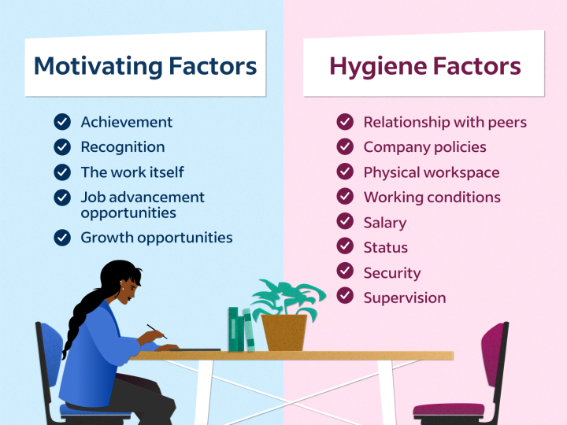
Herzberg’in Çift Faktör Kuramı

Slide 48
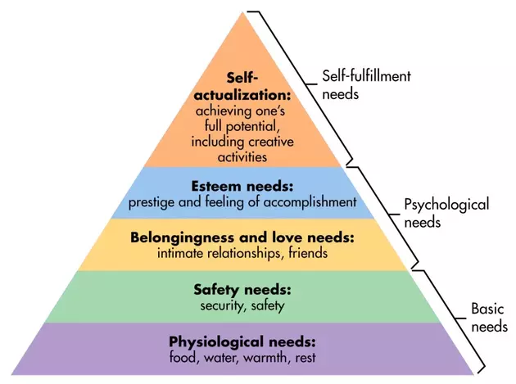
Alderfer’in ERG Teorisi

Slide 49
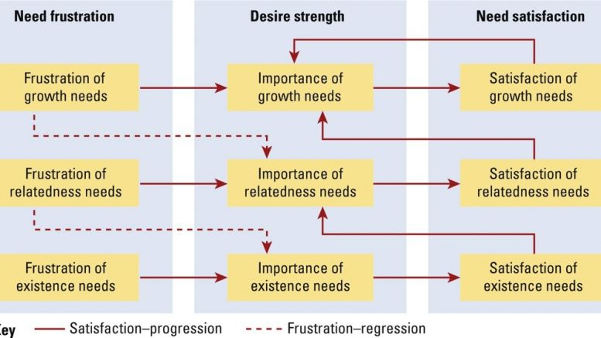
Alderfer’in ERG Teorisi

Slide 50
Süreç Teorileri
Wroom’un Bekleyiş Teorisi
Skinner’ın Davranış Şartlandırma Teorisi
Adams’ın Eşitlik Teorisi

Slide 51
Wroom’un Bekleyiş Teorisi
Valens “–1” ile “+1” arasında değerler alır. Kişilerin herhangi bir ödüle verdikleri değer, ödülün ihtiyaçları tatmin etme derecesini de gösterir. Yüksek Valens kişilerin daha çok gayret göstermelerine sebep olur. Bekleyişi ise yüzde cinsinden verecek olursak “0” ile “+1” arasında değişen değerlerle ifade edebiliriz.
İnsan gayret ile ödül arasında ilişki görmezse bekleyişi “0” olur. İnsanın hem bekleyişi hem de Valensi yüksek olursa motive edilmesi de kolaylaşacaktır. İfade edilenlerden sonuç olarak şu formüle ulaşabiliriz:
[Motivasyon = Valens x Bekleyiş]

Slide 52
Skinner’ın Davranış Şartlandırma Teorisi
Bu teoriyi motivasyon aracı olarak kullanmak isteyen bir yönetici şu hususlara dikkat etmelidir:
a. Örgüt tarafından istenen ve istenmeyen davranışlar açık ve net olarak belirlenmelidir.
b. Personel bu davranışlardan haberdar edilmelidir.
c. Mümkün olan her fırsatta ödüllendirme kullanılmalıdır.
d. Davranışlara hemen karşılık verilmelidir.

Slide 53
Adams’ın Eşitlik Teorisi
Teorisyen Adams’a göre insanın motivasyonu, çalıştığı ortamla ilgili olarak algıladığı eşitlik ya da eşitsizliğe bağlıdır. İnsan kendi gayretinin sonucu ile başkalarının gayretlerinin sonuçlarını karşılaştırır. Bu karşılaştırma genellikle bir oran oluşturarak olur.
Bu teoriyi kullanmak isteyen yöneticiler şu noktalara dikkat etmelidirler:
• Eşit gayret eşit şekilde ödüllendirilmelidir.
• Eşitlik ya da eşitsizlik personelin işletme içi ve işletme dışı yaptığı karşılaştırmaların sonucudur.
• Eşitsizliğe tepkiler bireyden bireye değişir.

Slide 54
İletişim
İletişim örgütte yer alan en önemli süreçlerden birisidir. Birey grup ve örgütsel performans üzerinde büyük etkileri bulunmaktadır. Bir örgütün etkinliği temel olarak iyi bir yönetim gerektirdiği kadar iyi bir iletişime de bağlıdır. Bir organizasyonda gerek grup üyeleri arasında, gerekse diğer örgütsel üyeler ve gruplarla başarılı bir iletişim kurulması halinde ancak başarıya ulaşılabilir ve yüksek performans elde edilebilir.

Slide 55
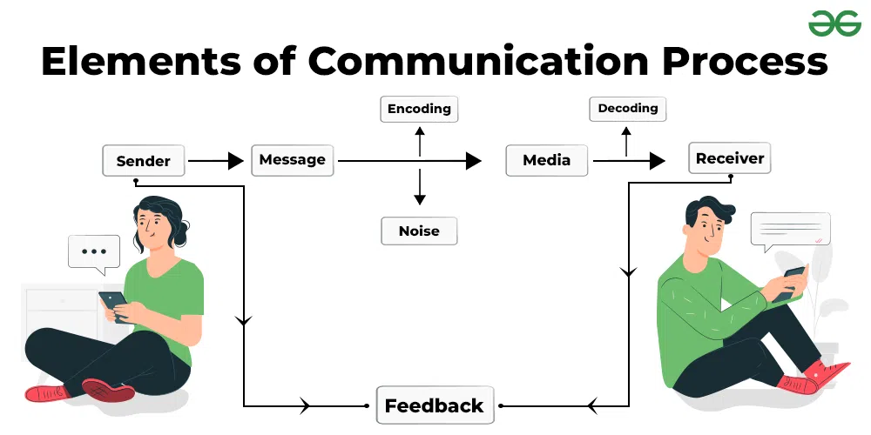
İletişim

Slide 56
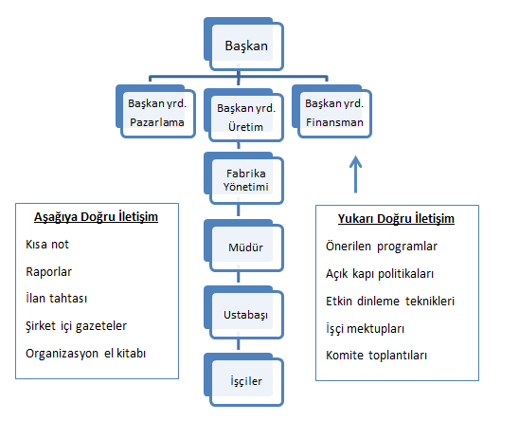
İletişim

Slide 57
Örgütsel İletişimin Amaçları
Örgütsel politika ve kararların örgüt üyelerine duyurulması ve anlatılması, örgütte dedikodu ve söylentilerin önünü keserek üye ve örgüt bütünleşmesi sağlanmaktadır.
Örgütün bütçesi, gelirleri, faaliyetleri ve projelerinin ilgililere duyurulması örgütün tanınmasına ve örgüte güvenin sağlanmasına zemin hazırlamaktadır.
Yeni teknoloji ve yönetim anlayışa ilişkin bilgiler ilgili taraflara aktarılarak bunlara uyum sağlanması hedeflenmektedir.
İş güvenliğine yönelik bilgilerin devamlı tekrar edilmesi üyelerin iş güvenliğine ilişkin tedbirleri almalarına imkan vermektedir.

Slide 58
Örgütsel İletişimin Amaçları
Örgütle ilişkisi bulunan kimselere sürekli bilgi verilerek örgüt içerisinde bir aile ortamının ve danışmanın yaratılması, dostluk, bağlılık ve sevgi ilişkilerinin geliştirilmesine olanak sağlamaktadır.
Örgütün faaliyet alanlarına ilişkin her türlü mevzuat, örgüt üyelerine duyurularak bu konudaki olası hataların önüne geçilmektedir.
Örgüt üyelerinin örgütsel amaçlara yönelik olarak güdülenmesi sağlanmaktadır.
Yönetenler ve yönetilenler (ast-üst) arasındaki iki yönlü karşılıklı iletişim özendirilmektedir.

Slide 59
Örgütsel İletişimin Amaçları
İletişim engelleri şu şekilde özetlenebilir (Bingöl, 1997: 287–288; Thayer, 1991: 243; Sabuncuoğlu, 1974: 157–159; Genç, 1998: 165; Özgüven, 1975: 193; Gökçe, 2002: 147–156);
Kişisel engeller,
Fiziksel ve teknik engeller,
• Dil engelleri,
• Statüden kaynaklanan engeller,
• Zaman engeli,
• Sosyo- kültürel ve psikolojik engellerdir.

Slide 60
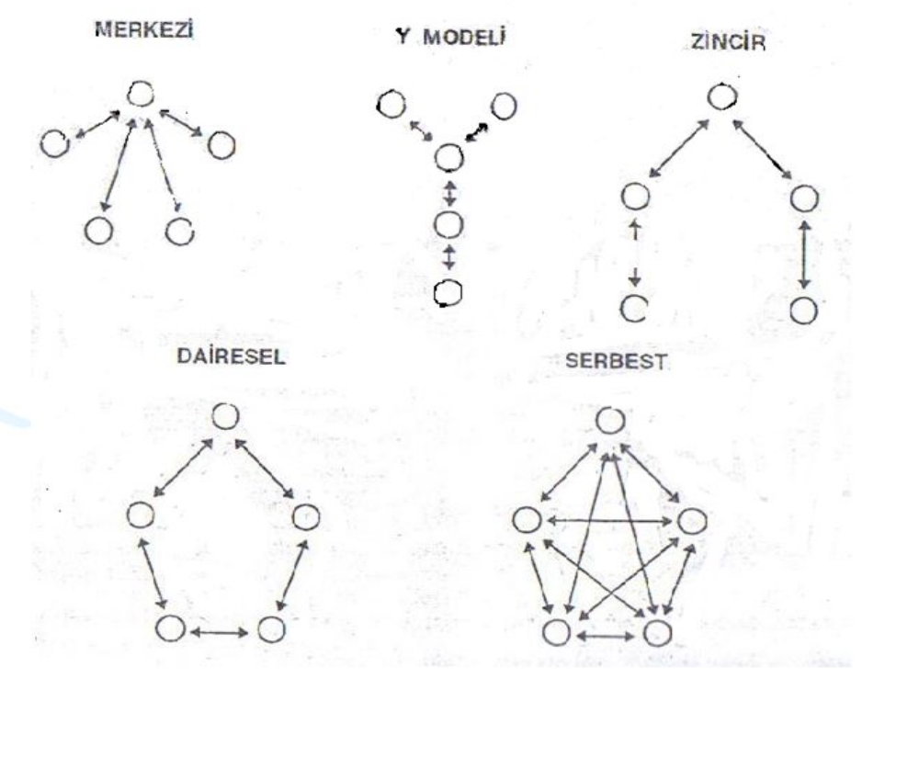
İletişim Modelleri

Slide 61
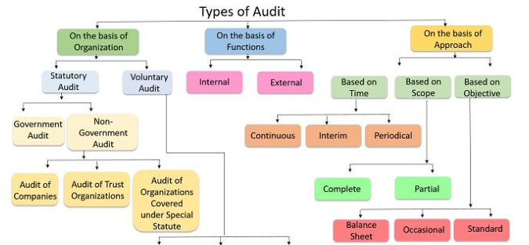

Slide 62
Önleyici Denetim
Önleyici denetim, hata yapma riskini azaltarak, denetim gereksinimini azaltmayı hedeflemektedir. “Kaliteli ürün Kaliteli sistemden çıkar” düşüncesi ile işletmenin kullandığı kaynakların kalitesini, işgücünün verimliliğini ve üretim sürecinin yeterliliğini dikkatli bir şekilde izleyerek olası hataları ortadan kaldırmak ve böylece çıktıların kalitesini artırmak amaçlanmaktadır. Kurallar, düzenlemeler, standartlar, işe alma prosedürleri, iyileştirme çabaları ve eğitim- geliştirme programları önleyici denetim olarak işlev görür.

Slide 63
Düzeltici Denetim
Beklenmeyen sonuçları ve davranışları azaltmayı yada ortadan kaldırmayı; böylece işletmenin belirlediği amaçların ve standartlarının yakalanması amaçlanmaktadır.

Slide 64
Etkili Denetimin Özellikleri
A) Arzulanan Amaçlarla İlişkili Olmak : Denetim sistemleri, işletmenin ulaşmak istediği amaçlarla ilişkili olmalıdır. Bu amaçlar çoğunlukla; müşteri hizmeti, işletmenin varlıklarını koruma, ürün ve hizmetlerin kalitesini artırmak şeklindedir.
B) Objektiflik : Objektif bir denetim sistemi tarafsızdır ve kendi kişisel hatalarını kapatmak için diğer personelin ve yöneticilerin yanıltılmaması gerekir.

Slide 65
Etkili Denetimin Özellikleri
C) Bütünlük : Bütün bir denetim bütün amaçları ve davranışları içermektedir.
D) Tam Zamanlılık : Tam zamanlı bir denetim sistemi, tam gerekli olduğu zaman bilgi sağlamalıdır. Bilgisayar temelli bilgi sistemleri, bilginin tam zamanlı akışının sağlanmasında önemli bir rol oynamaktadır.
E) Kabul Edilebilirlik : Kabul edilebilir bir denetim sistemi gerekli ve uygun olarak görülür.

Slide 66
Kaynakça
Karaçor, S., & Şahin, A. (2004). Örgütsel iletişim kurma yöntemleri ve karşılaşılan iletişim engellerine yönelik bir araştırma.
Akıncı, Z. Beril (1998), Kurum Kültürü ve Örgütsel İletişim, İletişim Yayınları, İstanbul.
Arslan, Berna ve Erhan Arslan (2003), “Örgütsel İletişim”, Meslek Yüksek Okulları İçin Genel İletişim, Editör: Uğur Demiray, Pegem Yayıncılık, Ankara.
Jefkins, Frank (1992), Public Relations, Fourth Edition, Pitman Publishing, London.
Bingöl, Dursun (1997), Personel Yönetimi, Üçüncü Baskı, Beta Yayıncılık, İstanbul

Slide 67
Kaynakça
Thayer, Lee O. (1991), “İdari Haberleşmede Mevcut Problemler ve Araştırmalar”, Türk İdare Dergisi, Çeviren: Orhan Kırlı Yıl: 63, S. 390, Ankara, 227–244.
Sabuncuoğlu, Zeyyat (1974), “Modern İşletmelerde haberleşme Sorununun Analizi”, Bursa İ.T.İ.A. Dergisi, C. III, No: 1, Bursa, ss. 138–161.
Özgüven, Bilal M. (1975), “Bürokratik Yapıda Haberleşme Kanalları”, Bursa İ.T.İ. A. Dergisi, C.IV, No: 2–3, Bursa, ss. 189–197.
Gökçe, Orhan (2002), İletişim Bilimine Giriş, 4. Basım, Turhan Kitabevi, Ankara.
Genç, Turan (1998), Kamu Yönetimi, Başkent Klişe Matbaacılık, Ankara.

